Slide 1
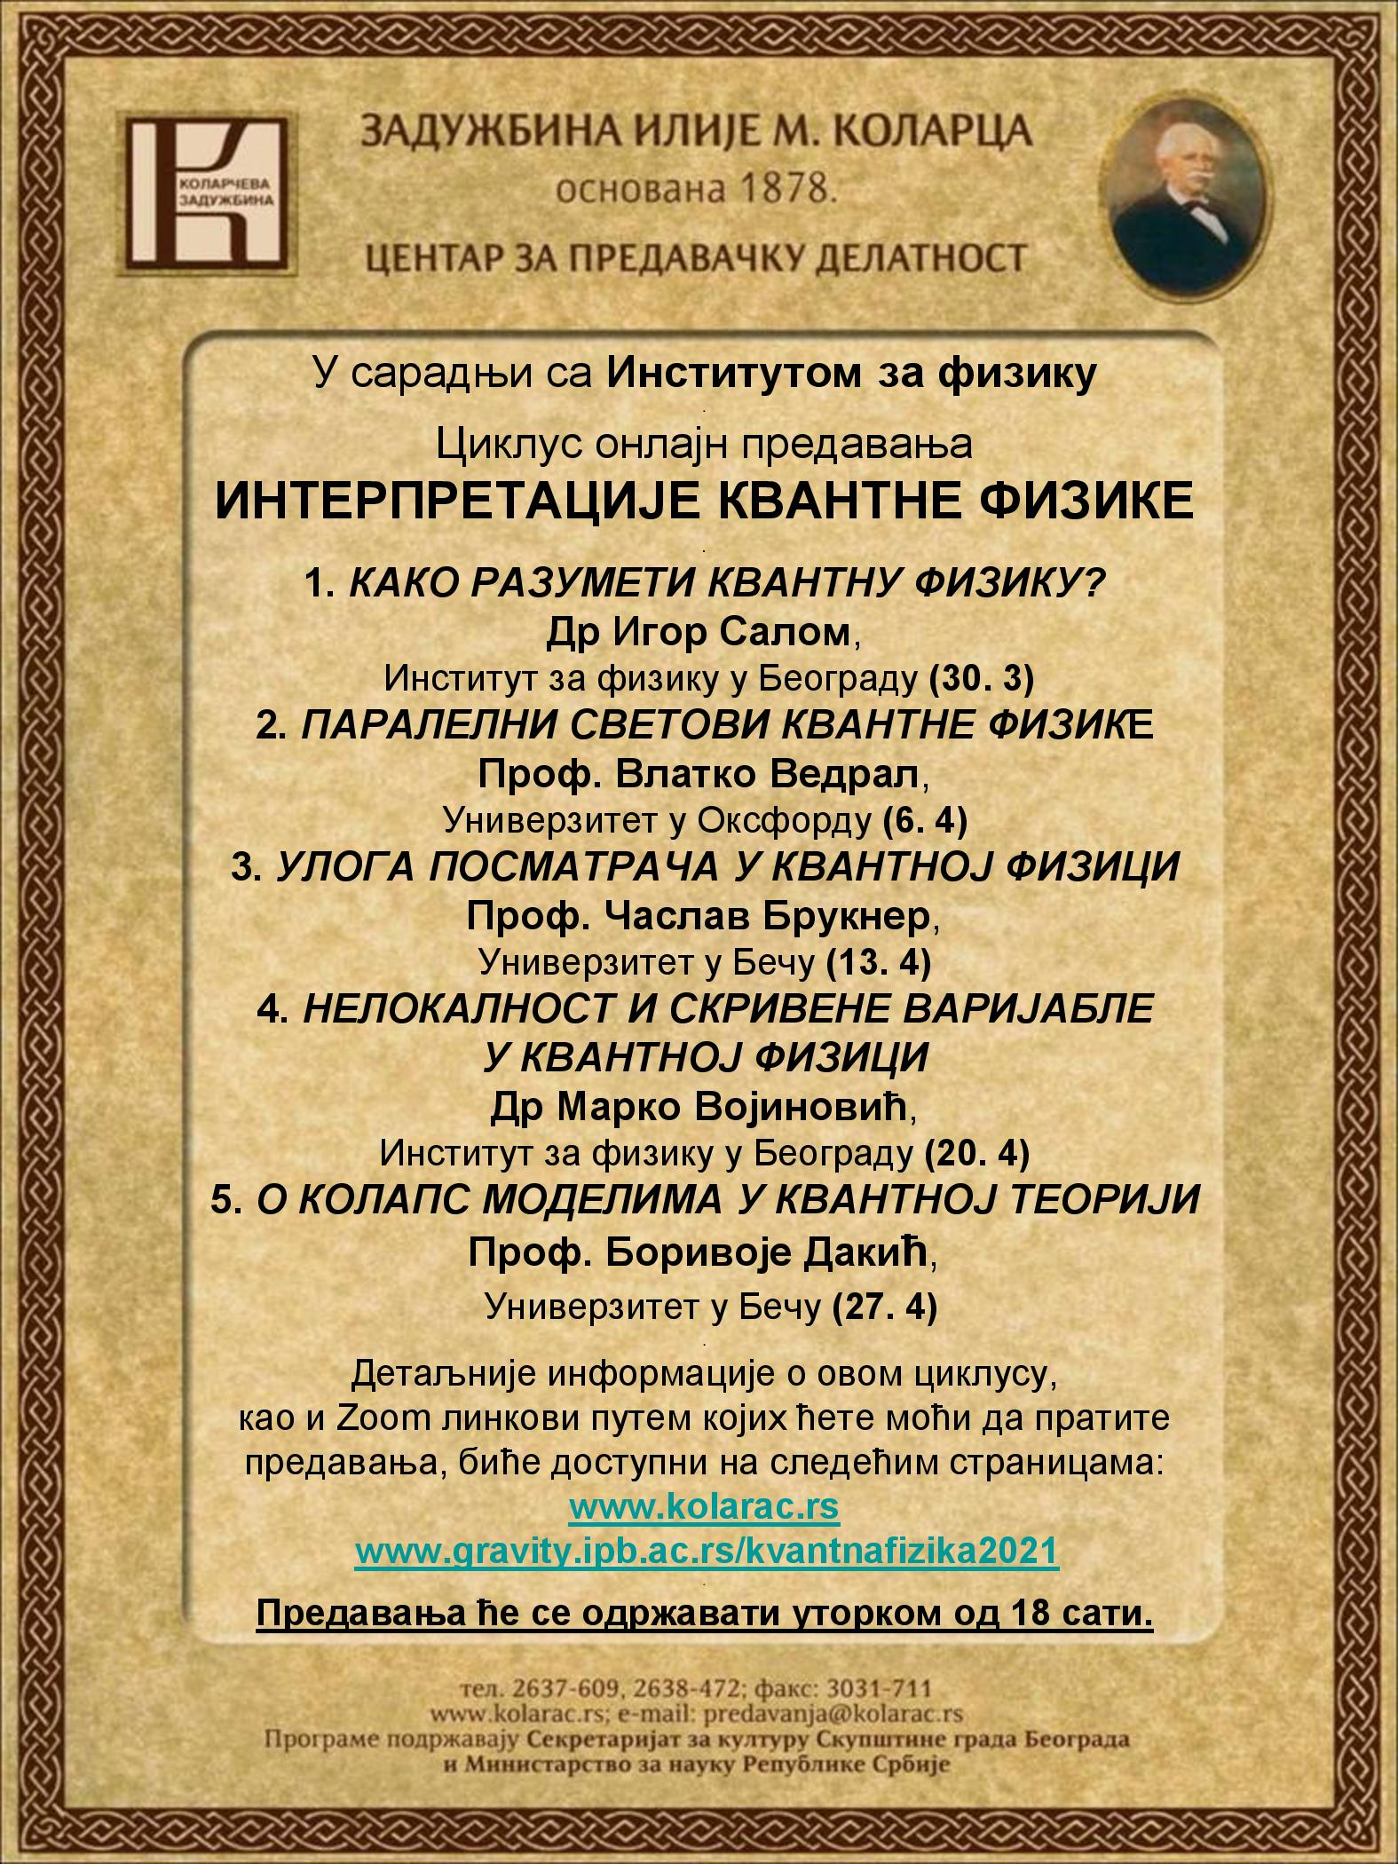

Slide 2
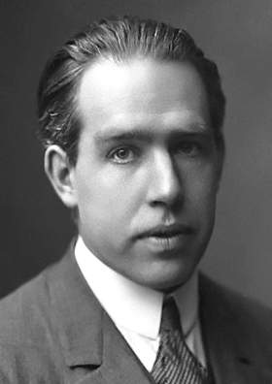
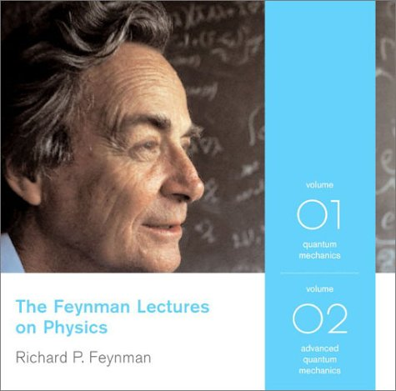
Зар постоји проблем?
Ко није био запањен квантном механиком, сигурно је није разумео!
Мислим да безбедно могу рећи да нико не разуме квантну физику.
Ричард Фајман
Нилс Бор
Notes:
потребни: лаптоп (презентација и филмић), новчић, поларизатори са наочарима, предавања

Slide 3
Циљеви данашњег предавања
Покушати да се запањи публика
Указати шта је то што уопште треба да се разуме
Најавити остале предаваче који ће нам рећи како све можемо да разумемо квантну физику. Можда да разумемо...

Slide 4
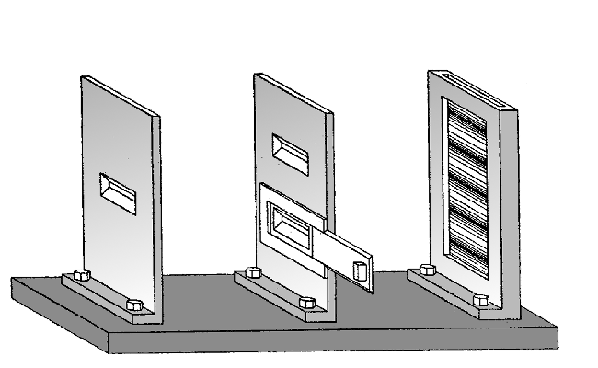
“Double-Slit” експеримент
Фајнман: експеримент са два прореза „је феномен који је немогуће објаснити на било који класичан начин и који садржи у себи суштину квантне механике. Заправо, он садржи једину (кључну) мистерију квантне механике.”

Slide 5
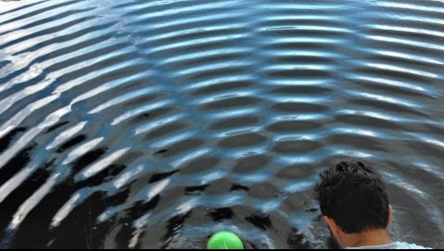
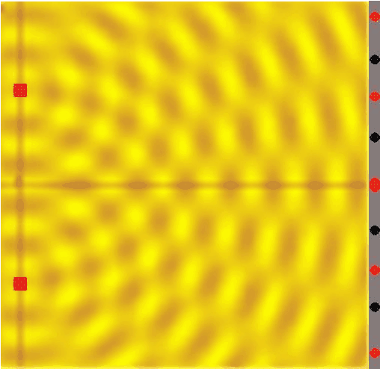
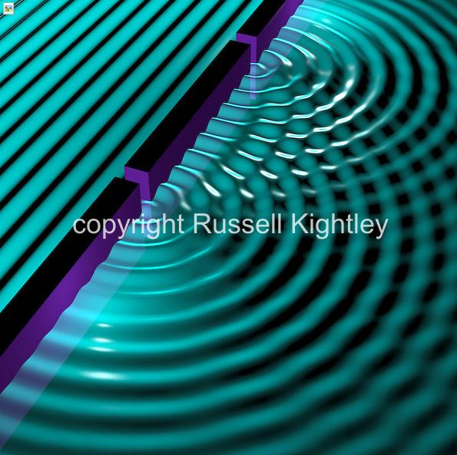
Интерференција таласа

Slide 6
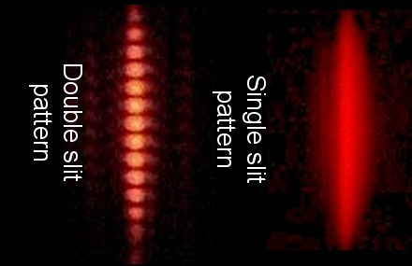
...у стварности то изгледа нпр. овако са светлошћу:

Slide 7
“Double-Slit” експеримент
електрони

Slide 8
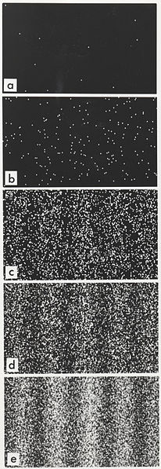
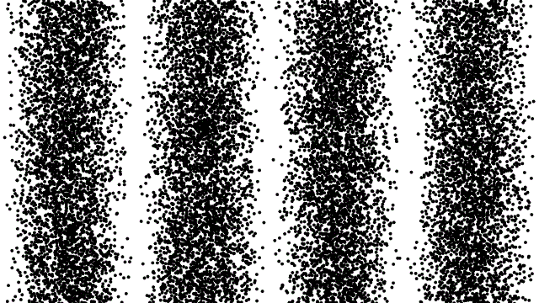
Један по један електрон

Slide 9
“Double-Slit” експеримент
електрони

Slide 10
“Double-Slit” експеримент
Како електрон зна да ли га посматрамо!?
?

Slide 11
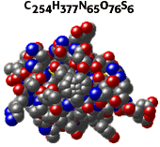
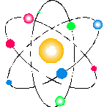
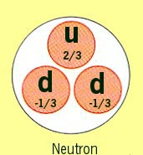
Докле можемо ићи?
Протеин?
Фулерен
Атом
Неутрон
Електрон

Slide 12
Дифракција Фулерена Arndt et al., 1999

Slide 13
Интерференција фулерена

Slide 14
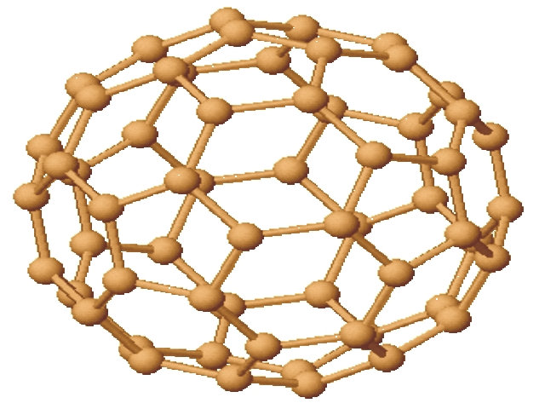
Величина
-12
λ_{dB} ≈ 3 x 10 m
Пречник:
C₆₀ ≈ 10⁻⁹ m
λ_{dB} « D
λ_{dB}

Slide 15
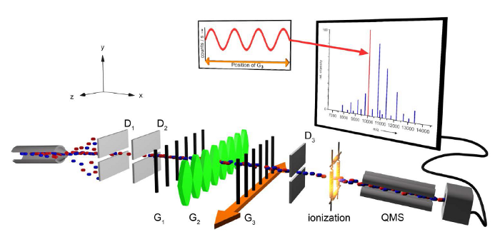
C₂₈₄H₁₉₀F₃₂₀N₄S₁₂
Светски рекорд:
(Vienna Group, 2013.)
Маса преко 10.000 атомских јединица!
810 атома у једном молекулу!

Slide 16



Мах-Зендеров интерферометар
D
2
x
D
x
1
x
Честица иде доњом путањом
Или интерференција или информација
којим је путем честица ишла

Slide 17
Обе путање или само једна?
Вилеров експеримент са одложеном одлуком (Delayed Choice Experiment)
D
2
D
1
Неколико светлосних година

Slide 18
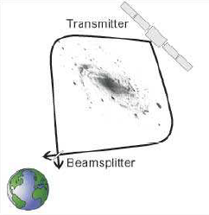
Природна реализација: Гравитациона сочива
Вилерова идеја
„One decides whether the photon shall have come by one route, or by both routes after it has already done its travel.“
J. A. Wheeler

Slide 19
Да ли је изостанак интерференције увек последица судара?
Ротатор поларизације за 90°
D
2
D
1
Хоризонталан поларизатор
Информација о путањи садржана је у поларизацији фотона

Slide 20
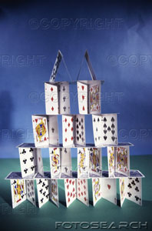
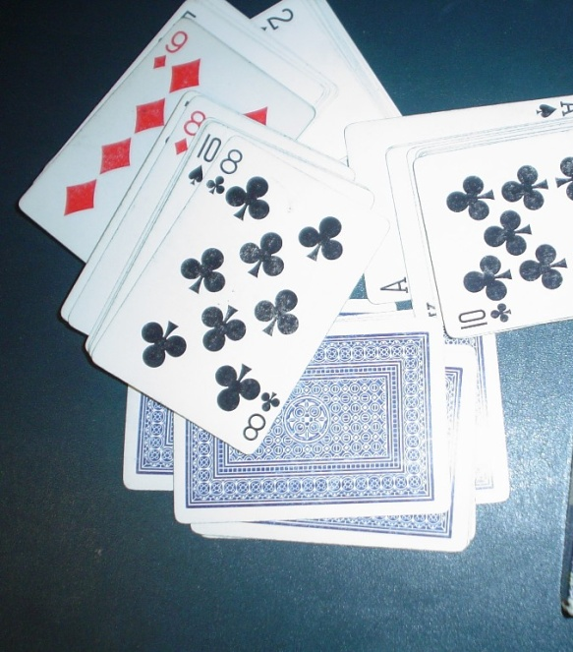
Лако ломљива интерференција

Slide 21
Квантни брисач
Ротатор поларизације за 90°
D
2
45° поларизатори
D
1
Хоризонталан поларизатор
Поларизатори под 45° бришу било какву информацију о путу којим је честица дошла

Slide 22
Електрон зна и физику

Slide 23
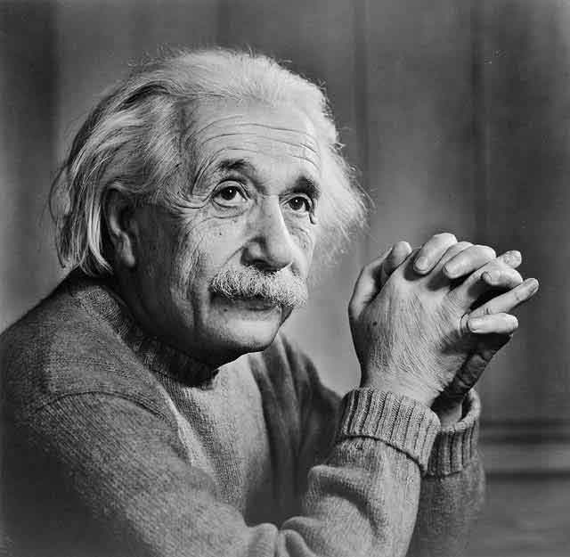
Ма, дајте молим вас!?!
Пре свега, Бог се ни не коцка, а о осталом да ни не дискутујем. Једног дана ћемо ми све то здраворазумски објаснити, и онда ће нам бити смешно шта смо уопште помишљали!

Slide 24
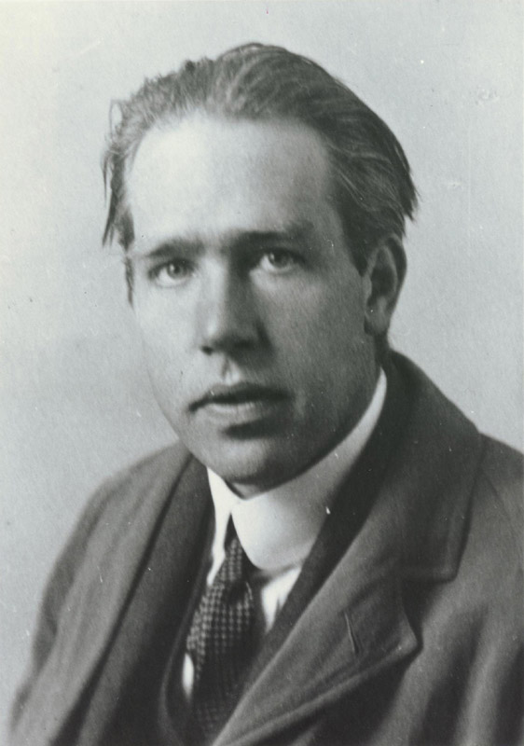
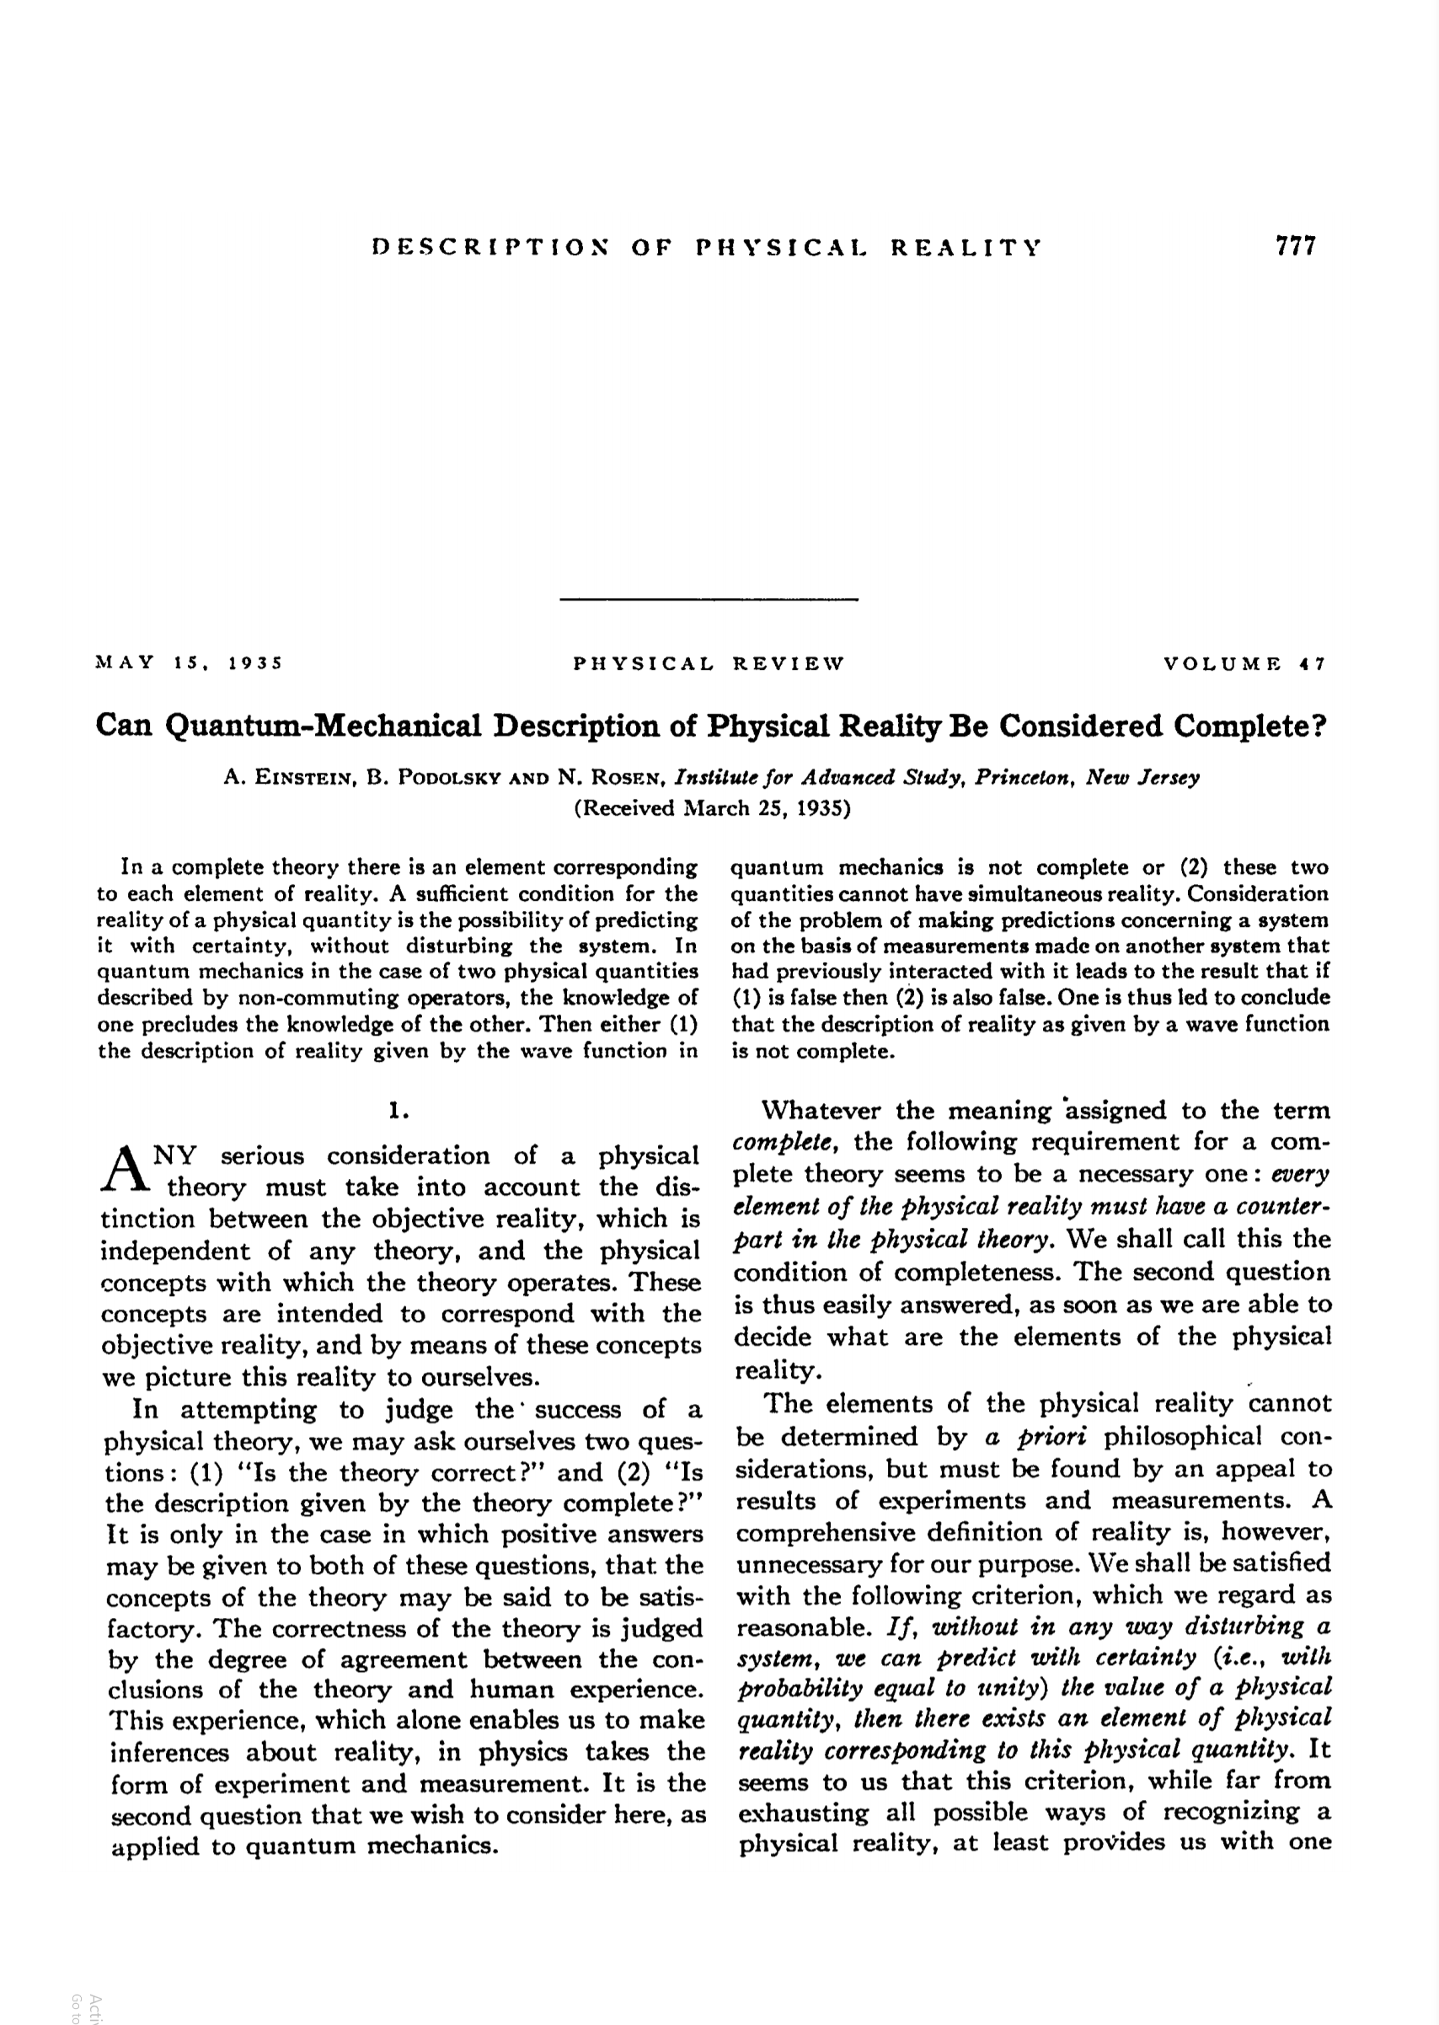
Бор vs. Ајнштајн
ЕПР парадокс
(1935.)

Slide 25


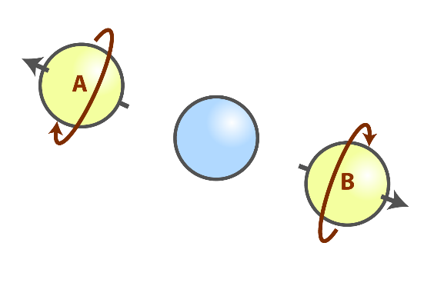
ЕПР парадокс
Алиса на Алтаиру
650 св. год.
Боб на Бетелгeзу
Алиса измери спин дуж X своје честице. Затим Боб измери Y спин своје честице и тиме аутоматски сазнамо и Y компоненту спина Алисине честице, a X смо већ знали! Тако смо преварили Хаjзенбергов принцип неодређености!
Ако принцип неодређености важи и овде, онда то мора да значи да мерење на Бетелгезу моментално утиче на честицу на Алтаиру – што би представљало „spooky action at distance“.
Још горе, према квантној механици, Боб може донекле да утиче на то у ком ће стању да заврши Алисин фотон:
  Ако измери X спин своје честице, Алисин ће постати ← или →
  Ако измери Y спин своје честице, Алисин ће постати ↑ или ↓
А како акције Боба на Бетелезу не могу да тренутно утичу на Алтаир, следи да нешто не ваља са логиком квантне механике! У најмању руку је некомплетна!
Ипак, захваљујући индетерминизму кв. физике, није могуће овако пренети информацију, па ово не противречи теорији релативитета...
⇒ ЕПР је само филозофски аргумент!

Slide 26
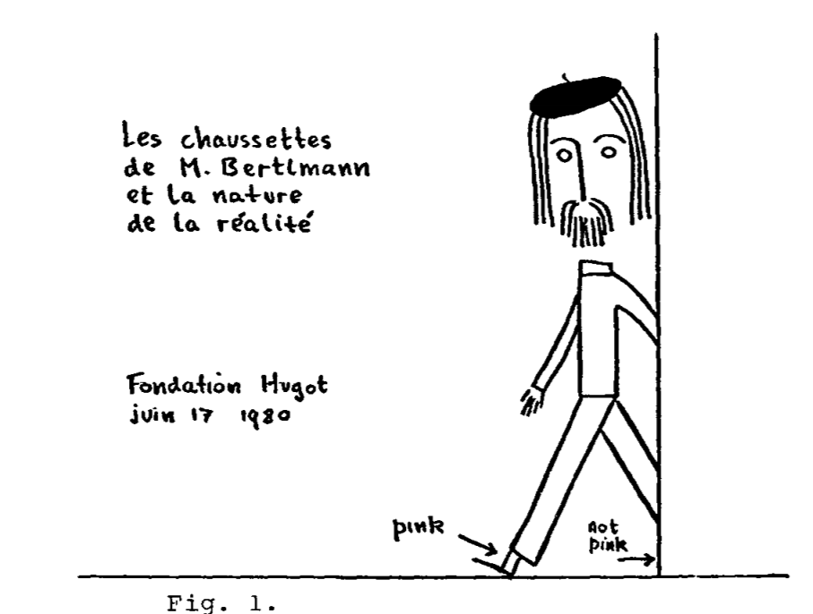
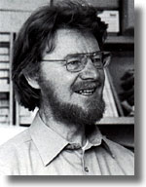
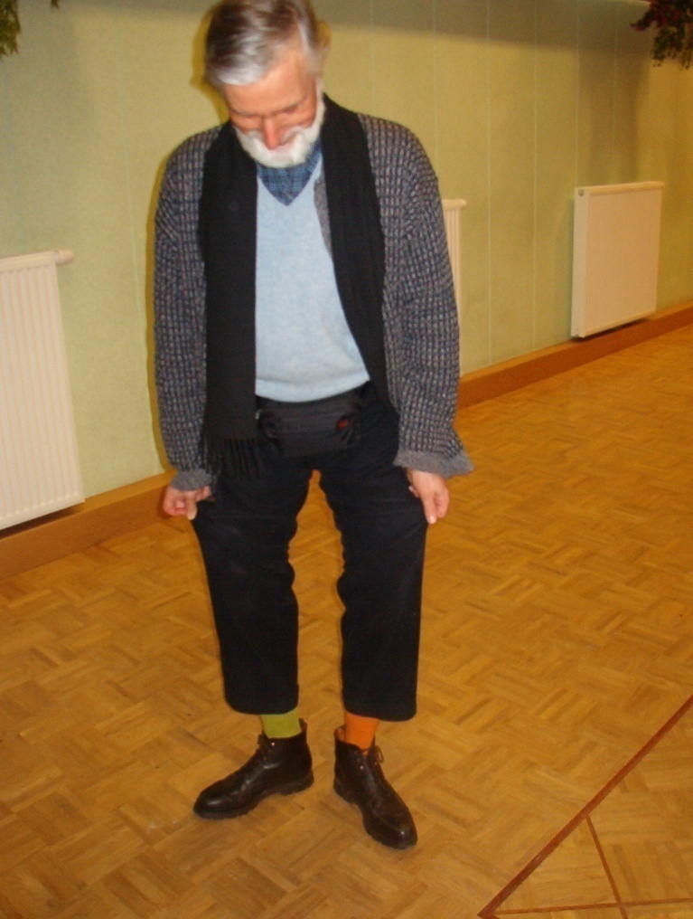
Локални реализам vs. кв. физика
“BERTLMANN’S SOCKS AND THE NATURE OF REALITY”
Џон Бел
Проф. Бертлман

Slide 27

Доста филозофирања, знам како да експериментом откријемо ко је у праву!
Белова теорема: Ниједна „локално-реалистична“ теорија не може репродуковати све предикције квантне физике.
Белова неједнакост (CHSH варијанта):
У локално-реалистичним теоријама (за разлику од кв. физике) мора да важи
Ово умемо да измеримо!

Slide 28
Експеримент!
Нема грешке!
Ајнштајн је био у криву, наш универзум сигурно није „локално-реалистичан“.
НЕМА НАЗАД!
Freedman and Clauser (1972), Aspect et al. (1982), Tittel et al. (1998), Weihs et al. (1998), Pan et al. (2000), Rowe et al. (2001), Gröblacher et al. (2007), Salart et al. (2008), ... , Hensen et al., Giustina et al., Shalm et al. (2015), Schmied et al. (2016), Handsteiner et al. (2017), Rosenfeld et al. (2017), The BIG Bell Test Collaboration (2018), Rauch et al (2018)
АЛ, ШТА ЈЕ НАПРЕД?

Slide 29
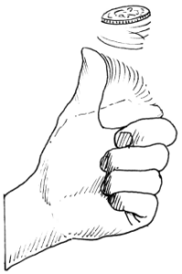
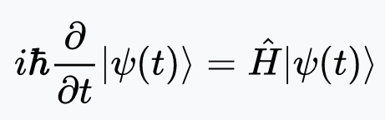

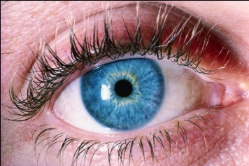
Па шта то тврди квантна физика?
|писмо⟩
|глава⟩
“Квантни новчић”
детерминистичка еволуција
?
колапс таласне функције
50 %
|писмо⟩
мерење
50 %
суперпозиција
|писмо⟩ + |глава⟩
|глава⟩

Slide 30
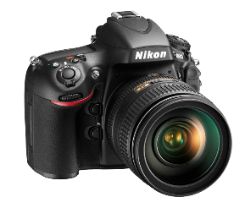

Математички: декохеренција ~ мерење = „корелисање“
|писмо⟩
|глава⟩
|писмо⟩|апарат снимио писмо⟩ +|глава⟩|апарат снимио главу⟩
Када реалност постаје
јасно дефинисана,
тј. једна?!?
Када се догађа тај колапс!?!
Интеракција са апаратом
|писмо⟩|околина у стању 1⟩ +|глава⟩|околина у стању 2⟩
Интеракција са околином
гледање
|писмо⟩|ја видео писмо⟩ +|глава⟩|ја видео главу⟩
суперпозиција
|писмо⟩ + |глава⟩

Slide 31
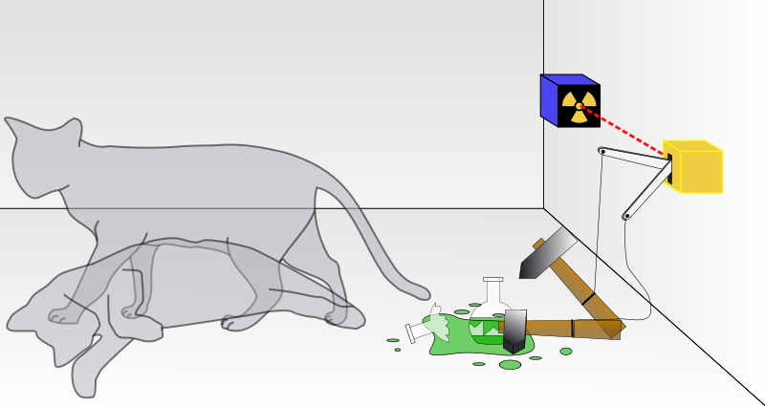
Шредингерова мачка

Slide 32
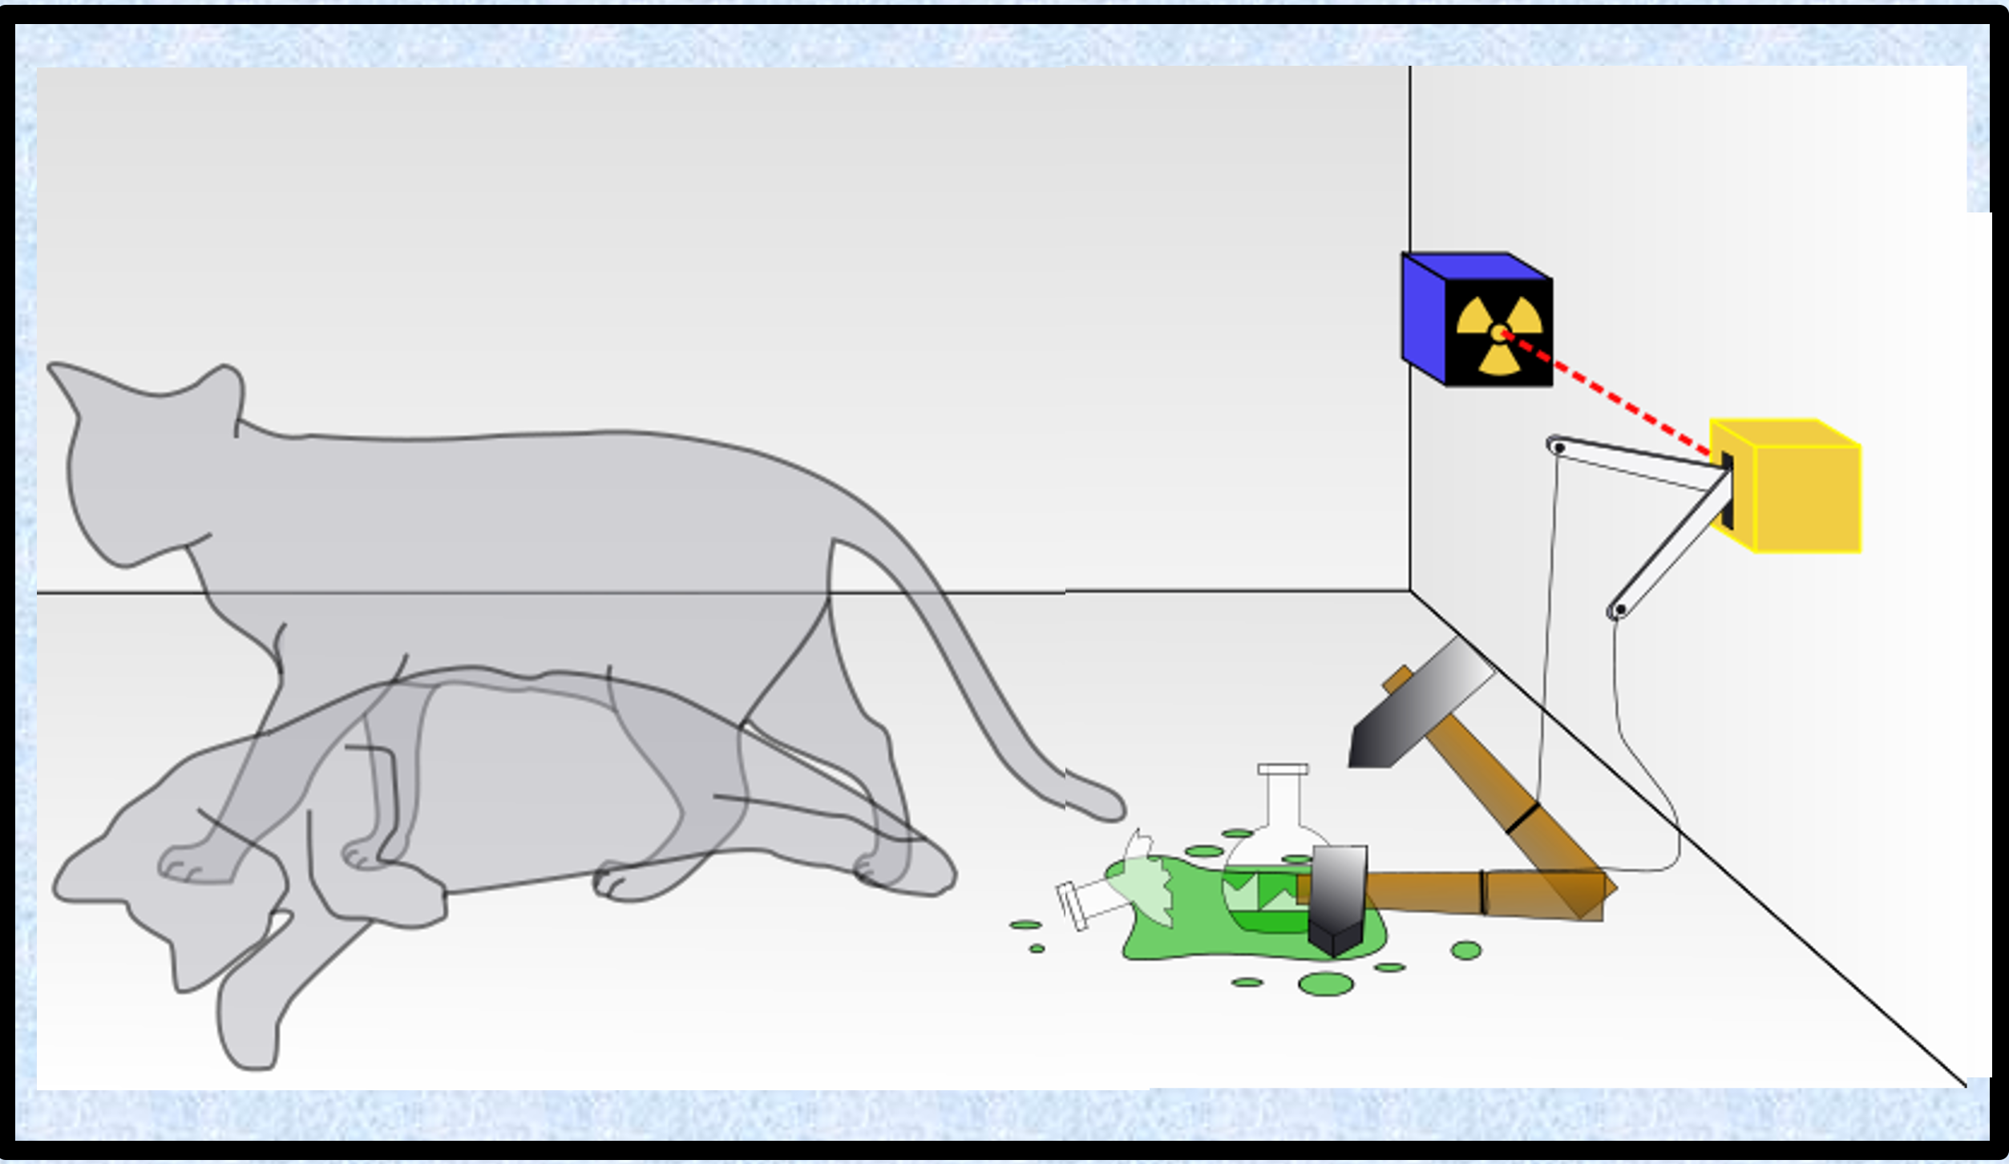
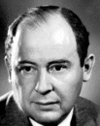
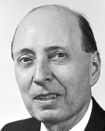

Вигнеров пријатељ
Пријатељ
Вигнер
Из угла Вигнера:
|жива м.⟩|пријатељ види живу⟩ + |мртва м.⟩|пријатељ види мртву⟩
  Да ли би експеримент потврдио ову суперпозицију?
  Шта у то време доживљава пријатељ?

Slide 33
...и како ово све разумети!?!
“Интерпретације” квантне физике

Slide 34
Копенхагеншка интерпретација
Како помирити?
Више збир идеја, принципа, ставова:
  мерење изазива колапс, исход је случајан
  између мерења важи детерминистичка Шред. једн.
  не постоје истине сем које следе из експеримента,...
Недоречена (неслагање Бора и Хајзенберга)
Докле је квантна физика, а одакле је класична?
Није јасно ни шта предвиђа за Вигнеровог пр.
Даје савршено тачан математички формализам
...захтева даљу интерпретацију

Slide 35
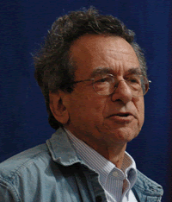
...у пракси врло чест начин како се интерпретира:
Shut up and calculate!!!
Давид Мермин

Slide 36
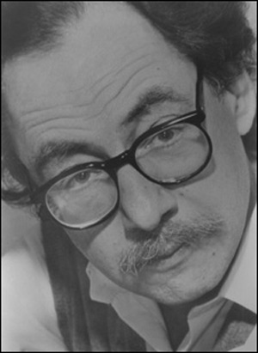
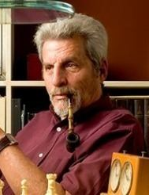
Други екстрем...
Размишљао сам и закључио: решење је солипсизам, мора бити да сам ја једино биће на свету које може да врши колапс таласне функције, иначе цела ствар не може да има смисла!
Разумем...
А, реци ми, пре него што си се ти родио, је ли и твој отац умео да врши колапс?
Сидни Колман
Јакир Ахаронов
Notes:
потребни: лаптоп (презентација и филмић), новчић, поларизатори са наочарима, предавања

Slide 37
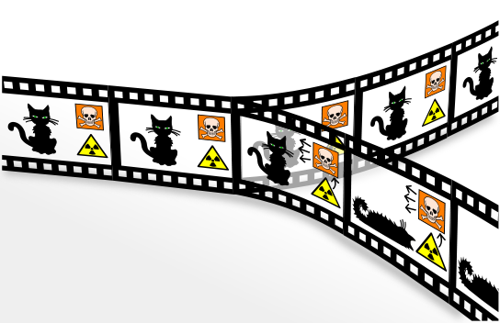
“Паралелни универзуми” (Everett’s Many-worlds interpretation)
„Узима квантну физику за озбиљно“
Два постулата су у колизији, избацимо први
Плус: концептуално једноставна, нема проблем мерења, храбра
Проблеми: ко смо то ми (идентитет), зашто видимо један свет, откуд онда случајност, одакле потиче информациона комплексност...
Представиће је: Проф. Влатко Ведрал

Slide 38
Посматрач је кључан!
„Озбиљно узимају квантну физику за озбиљно“
Два постулата су НАИЗГЛЕД у колизији, задржавамо оба, па шта кошта нек кошта...
Има их више: QBism, релациона,...
Плус: најближа мат. формализму
Проблеми: реалност и чињенице зависе од посматрача, many worlds -> many facts, техничка питања
Представиће их: Проф. Часлав Брукнер

Slide 39
де Брољ-Бом (пилот-талас)
Сламка наде за механицистички поглед
Екслицитно одустаје од идеје „локалности“
Скривене варијабле
Плус (ствар укуса): подсећа на класичну ф.
Проблеми: несклад са теоријом релативитета, тешко заснивање тоерије поља, Окамова оштрица
Представиће је: Др Марко Војиновић

Slide 40
Објективни колапс
НЕ УЗИМАМО квантну физику за озбиљно, верујемо да је треба дотерати
Постоји јасни моменат када се колапс догађа, и то није субјективна ствар
Посебне формуле руководе колапсом
Плус: решавају проблем мерења
Проблеми: захтевају експерименталну проверу
Представиће их: Проф. Боривоје Дакић

Slide 41
Хвала на пажњи!

Slide 42
Информација постоји
Wheeler's "it from bit“
  “...it is not unreasonable to imagine that information sits at the core of physics, just as it sits at the core of a computer”
  “According to this 'it from bit' doctrine, the laws of physics can be cast in terms of information...”
Релациона квантна механика (Ровели)
  Постулат 1: постоји максимална количина информације коју систем садржи.
  Постулат 2: увек је могуће извући нову информацију из система.

Slide 43


Како електрон зна да ли га посматрамо?
МАТЕРИЈА
?
ИНФОРМАЦИЈА

Slide 44
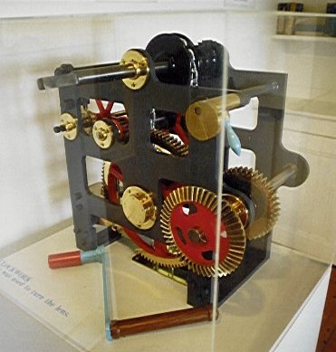
Ако не знамо шта јесте, бар знамо шта није!
‘Мораћемо да одустанемо од идеје реализма у много већој мери него што већина физичара данас сматра.' (Anton Zeilinger)...
Крај ере “механицистичког материјализма”!

Slide 45
Хвала на пажњи.

Slide 46
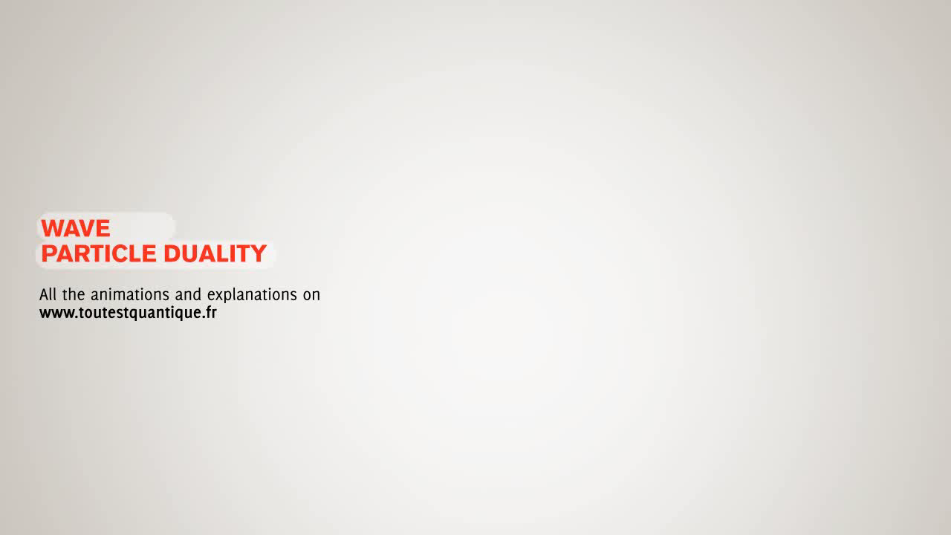
Колапс (сажимање) таласне функције

Slide 47
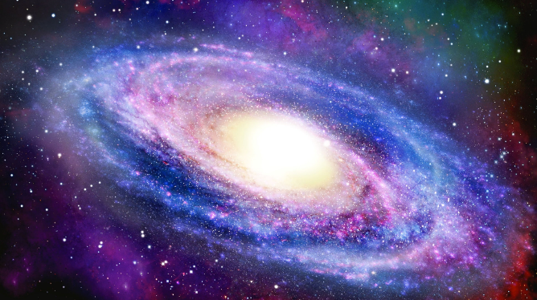
Али, шта је околина, ако посматрамо цео универзум?!
...или, ко њега посматра?!

Slide 48
Шта је то “запањујуће” у квантној физици?
Дискретност (скоковитост) природе
Таласно-честични дуализам
“Д У Б И Н А”
Случајност у физици
Улога мерења
Дистантне корелације

Slide 49
Филозофски поглед
то јест, шта све ово заправо значи?
‘Мораћемо да одустанемо од идеје реализма у много већој мери него што већина физичара данас сматра.' (Anton Zeilinger)...
Крај ере “механицистичког детерминизма”!

Slide 50
‘We have to give up the idea of realism to a far greater extent than most physicists believe today.' (Anton Zeilinger)...
Instead, the lack of "realism" (i.e. the non-existence of any sharp properties of physical systems prior to the measurement) is the right explanation why these things work as they work.

Slide 51
Шта је то “запањујуће” у квантној физици?
Дискретност (скоковитост) природе
Таласно-честични дуализам
“Д У Б И Н А”
Случајност у физици
Улога посматрача
Дистантне корелације

Slide 52

Корелација
Проф. Бертлман

Slide 53
ЕПР парадокс и дистантне корелације
ЕПР парадокс

Slide 54
Поларизација
100%
0%
cos² α

Slide 55
Корелисаност поларизација
ψ = | +|
ψ |

Slide 56
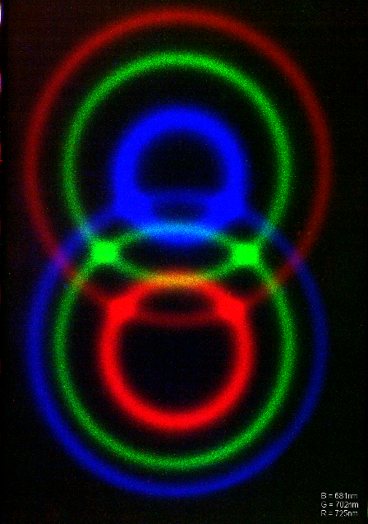
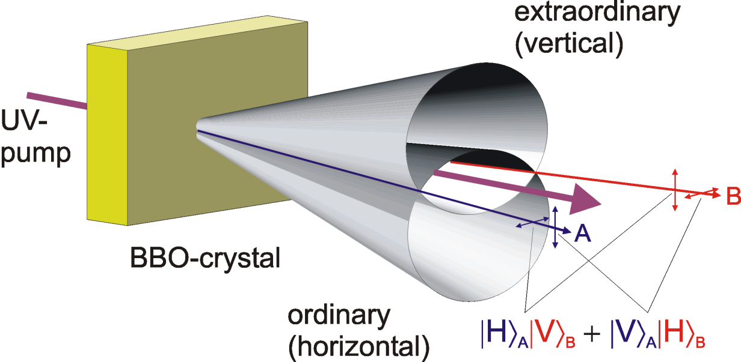
“Запетљани” фотони

Slide 57
Корелисаност поларизација
Вероватноћа:
Класично: P = P1 x P2
Квантно: вероватноћа да један прође зависи од тога шта је други урадио

Slide 58
ЕПР парадокс и дистантне корелације
...јер, ако није...
Свет или није “локалан” или није “реалан”!
Хммм...
Маните се филозофирања, ово се може проверити. Ова неједнакост ће бити испуњена или ћу појести свој шешир!
Фотони могу бити милијардама километара далеко, и мерење поларизације једног не може утицати на стање поларизације другог! По теби постоји нека “spooky action at distance”?! Можда то и не би нарушило законе релативитета али очито нема смисла. Теорија ти је без везе!

Slide 59
И...?
Алан Аспект at al 1981.-1982. ради први експеримент на ову тему и показује да је Белова неједнакост нарушена:
Свемир сигурно или није “локалан” или није реалан!

Slide 60
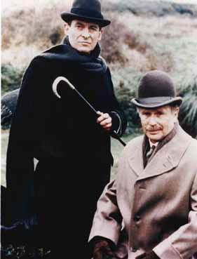
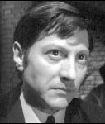
Тешке речи за мало мерења вероватноћа? У помоћ зовемо...
Имам један необичан случај за вас...

Slide 61

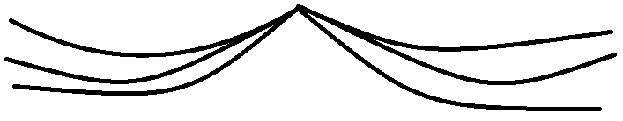
Лутрија “мачје очи”

Slide 62

Упутство

Slide 63
Упутство
5s = 0.25£
1s = 0.05£

Slide 64
Elementary dear Watson..?
Па шта је ту проблем?

Slide 65
Упутство

Slide 66
Elementary dear Watson..?
Сигурно су слагали у упутству!
Је ли то нека добротворна установа?

Slide 68
Elementary dear Watson..?
Можда је права шара другачија...
Извешћемо један експеримент...

Slide 69


Slide 70
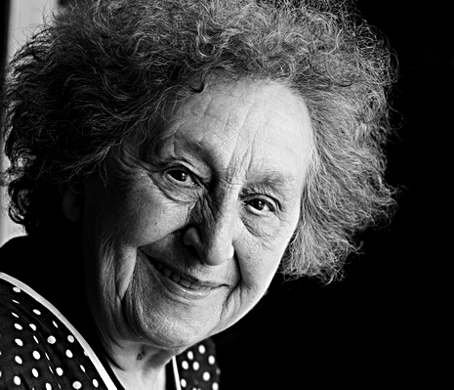
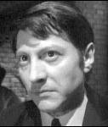
Одгонетка!
Драго ми је да вам се свидела моја мала смицалица. Ал, ево у чему је штос...

Slide 71

BANG!

Slide 72
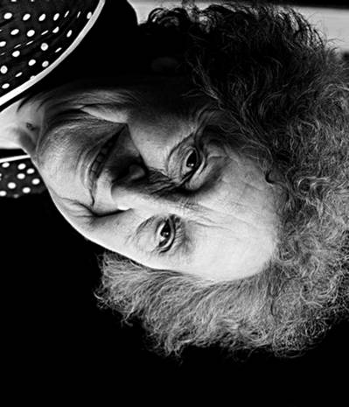
О.....одгонетка ☹

Slide 73
Литература
Студирајте физику
Џон Грибин, “У потрази за Шредингеровом мачком” (http://www.lifesci.sussex.ac.uk/home/John_Gribbin/quantum.htm)
Фритјоф Капра, “Тао Физике”
Интернет!!!
Power Point презентације на www.ff.bg.ac.yu/Stamatovic/Brukner/index.htm

Slide 75
“Double-Slit” експеримент
Како електрон зна да ли га посматрамо!?
?
Фајнман: “Експеримент са два прореза је централна мистерија квантне механике”
једина

Slide 76
ЕПР парадокс и дистантне корелације
ЕПР парадокс
Белова неједнакост!
Свет или није “локалан” или није “реалан”!

Slide 77

Физика до XX века (“класична”)

Slide 78

Физика до XX века (“класична”)

Slide 79

Физика до XX века (“класична”)
АПСОЛУТАН ПРОСТОР
ДЕТЕРМИНИЗАМ

Slide 80
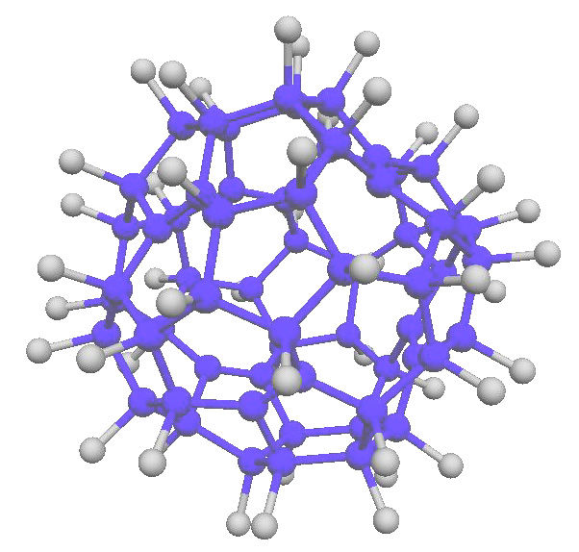
Светски рекорд:
(Vienna Group)
Формула: C₆₀ F₄₈
Маса: 1632 amu!
108 атома у једном објекту!

Slide 81
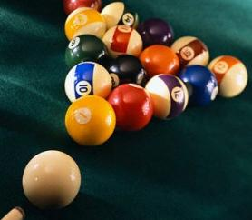

Физика пре
XX века
Наравно, стварност је објективна!
Свемир је исти и када га гледамо и кад га не гледамо
“Механицистички детерминизам”: разумевање делова објашњава целину + ако знам почетне услове могу израчунати будућност.

Slide 82
Експеримент са два прореза

Slide 83
Експеримент са два прореза

Slide 84
Експеримент са два прореза
Како електрон зна да ли га посматрамо!?
?

Slide 85


“Double-Slit” експеримент
Како електрон зна да ли га посматрамо!?
?

Slide 86
Мах-Зендеров интерферометар
x
D
2
x
D
x
1

